Slide 1
Организация работы региональных методистов
в АИС «Кадры в образовании. Самарская область»
повышение профессионального мастерства педагогов
повышение качества кадров в образовании

Slide 2
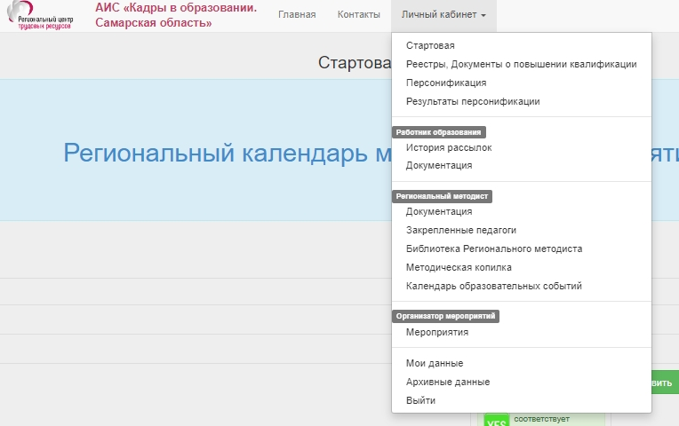
ЛК регионального методиста в АИС

Slide 3
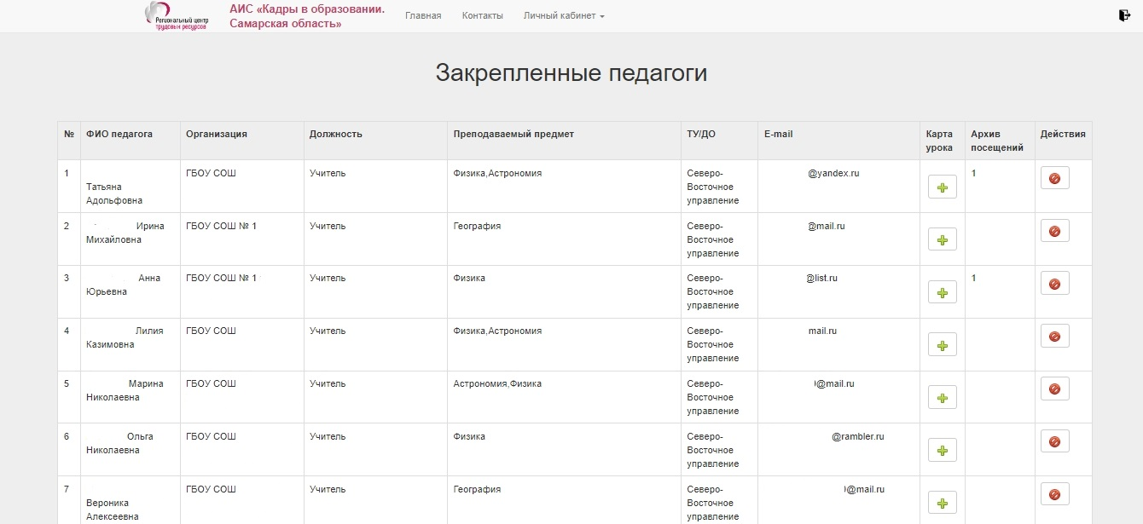
ЛК регионального методиста в АИС Закрепленные педагоги

Slide 4
ЛК регионального методиста в АИС Цифровая карта анализа урока

Slide 5
Эксперту предстоит соотнести результаты своего наблюдения
со структурным компонентом урока, критериальной характеристикой и сделать отметку в нужной графе, указав соответствие/несоответствие.

Slide 6
Отображение заполненной цифровой карты в ЛК

